Slide 1
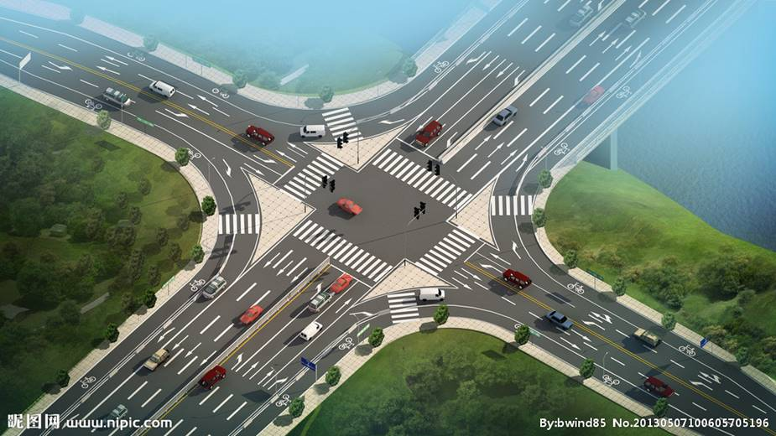


交通工程专业2021年招生宣传

Slide 2

专业特色
“双线式”培养模式
省级一流专业
校级卓越工程师
培养专业
主线-交通规划与控制
辅线-交通基础设施建设
模块化课程体系
积极开展各种专业技能比赛
开设前沿课程 拓宽学生视野
校企合作 注重实践

Slide 3
师资力量
拥有专职教师14名，其中教授3人，副教授2人，高级工程师
2人，博士9人
硕士生导师6人；
教师队伍实践经验丰富，专任教师均有企业或服务地方工作
经历。

Slide 4
人才培养
培养目标
本专业培养掌握交通工程基础理论与技术，具备交通运输系统分析与规划、交通设计、智能交通管理与控制、以及交通基础设施设计与建造等方面的专业知识及能力，能够从事交通工程领域的规划、设计、施工、运营与管理的复合型、应用型本科人才。
学生毕业就业5年左右能够独立进行交通工程项目的规划、设计与建造，能够成为项目的技术骨干，能够胜任项目技术负责人、项目经理等岗位工作，并具备取得相应职业资格和专业技术职称的能力。

Slide 5

人才培养
交通工程专业
核心能力
工程规划
沟通
交流
工程设计
专业能力
其他能力
创新
能力
工程建造
实践
能力
立足合肥，服务安徽，面向全国

Slide 6

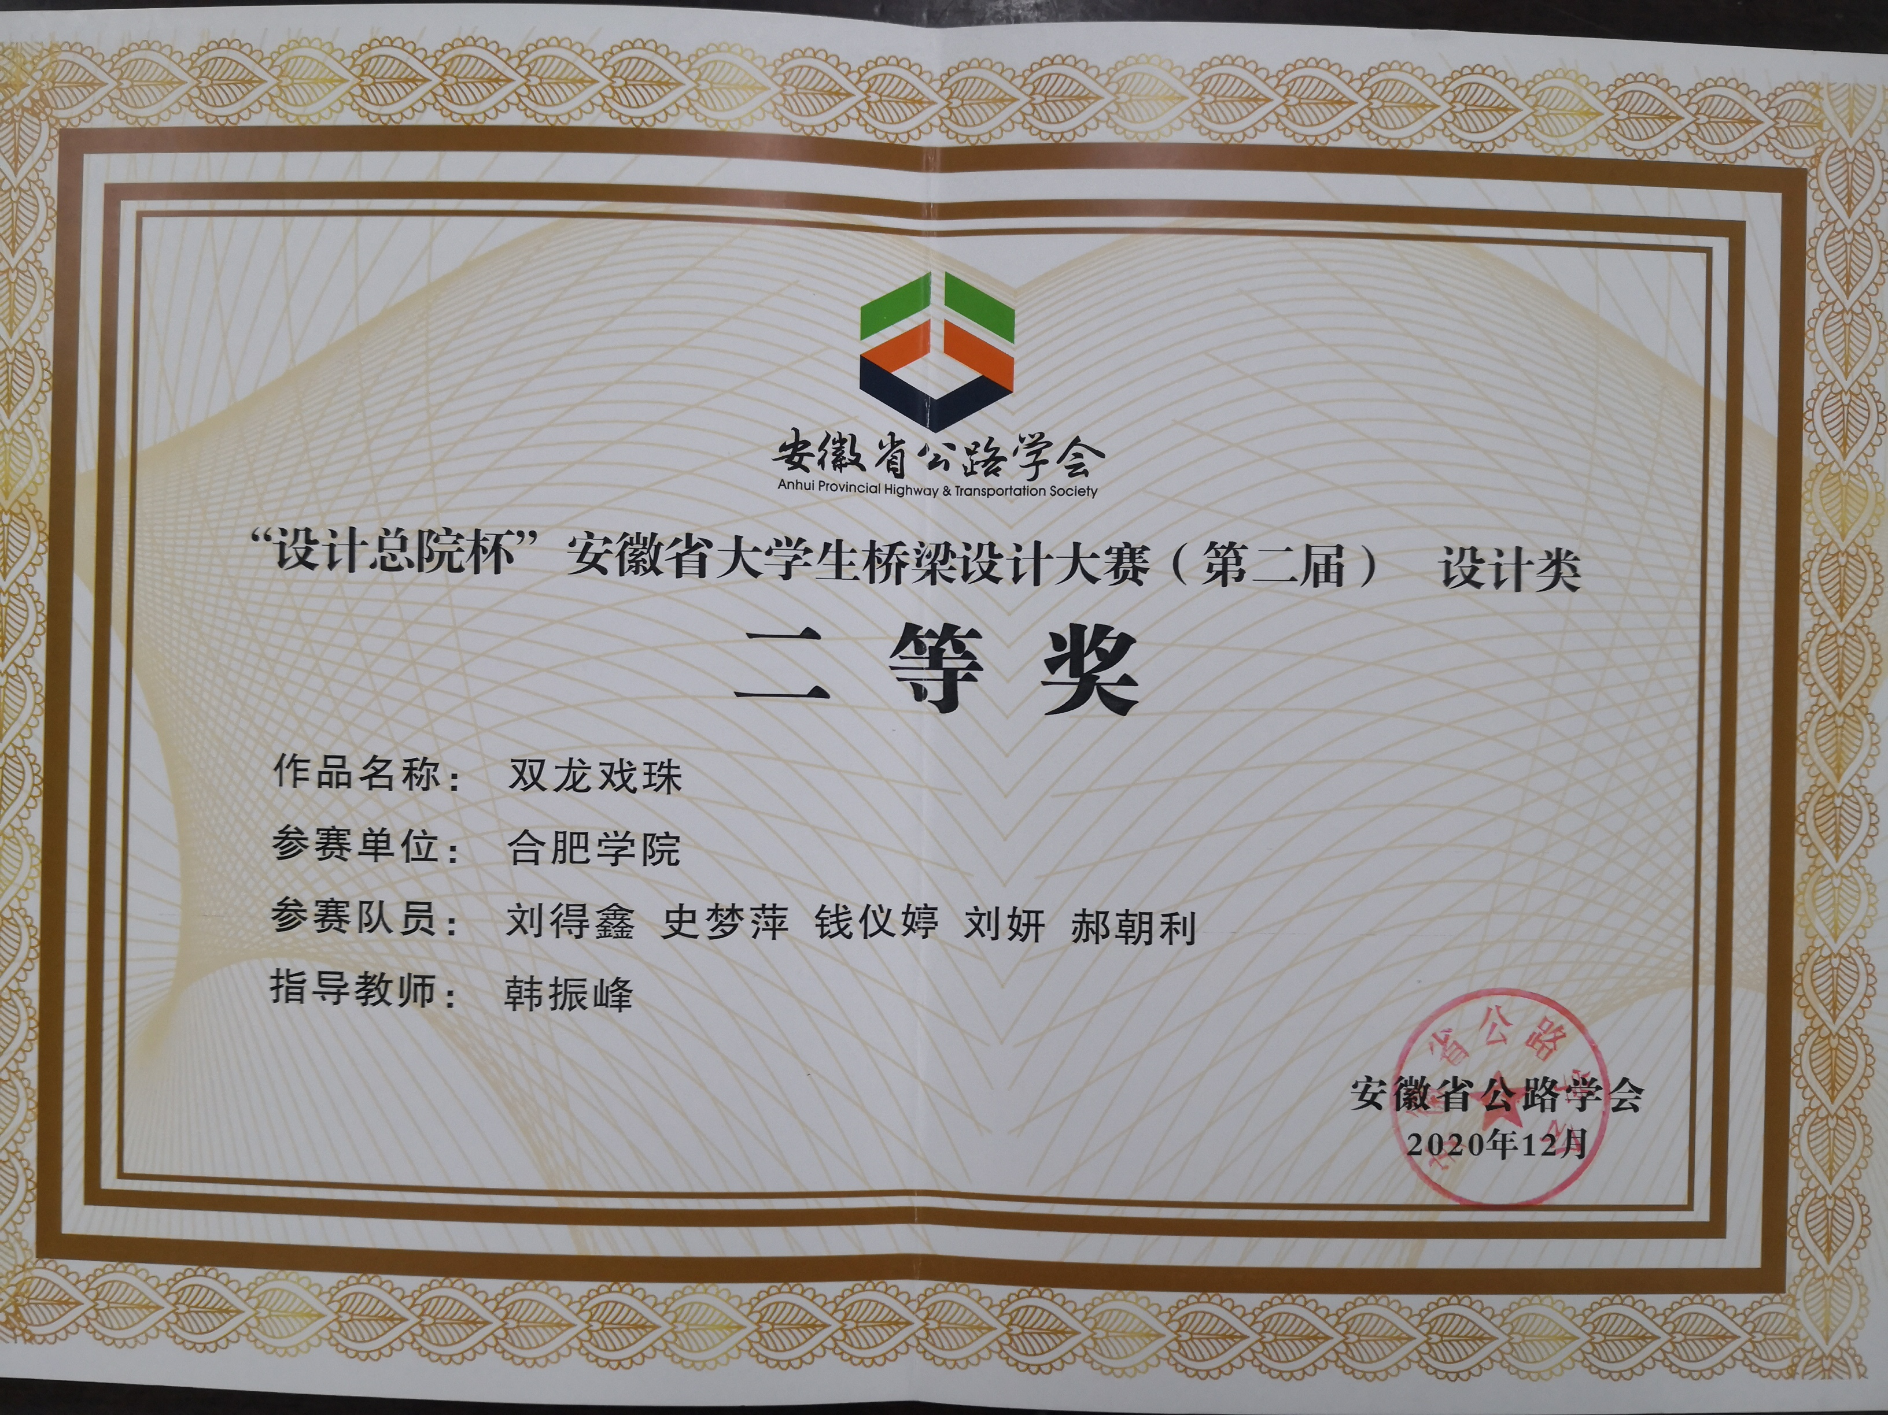

办学成果
安徽省一流专业；
合肥学院卓越工程师计划培养专业；
承担国家、省级科研项目9项，院级基金项目8项；
近三年发表学术论文40篇；
承担省部级教研项目5项，院级教学研
究项目10项，近三年发表教研论文10篇；
国家级、省级学科竞赛获奖多项；
部分毕业生考取长安大学、合肥工业大学 、西南交通大学、兰州交通大学、长沙理工大学、重庆交通大学等学校硕士研究生。

Slide 7
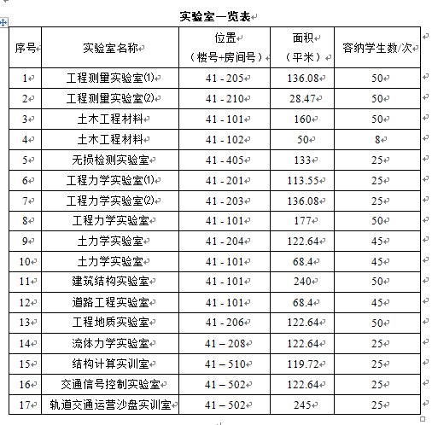
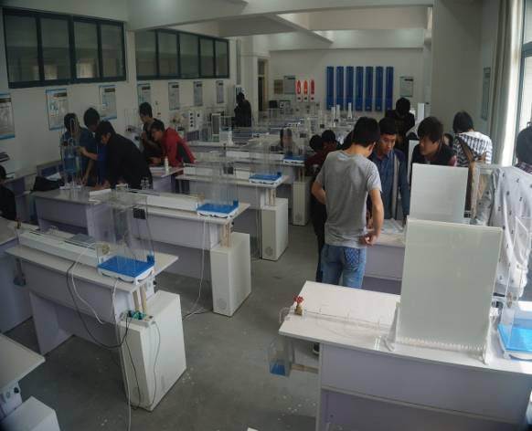
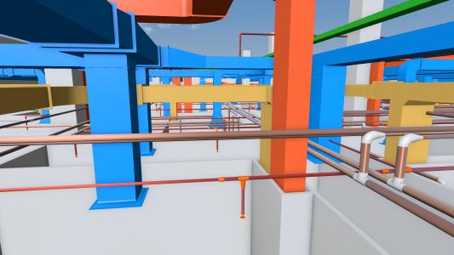
实践条件
本专业拥有较完善的实践教学体系，现建有各类实验室17个，实验室面积约3000平方米，教学实验仪器设备总值2500多万元。

Slide 8
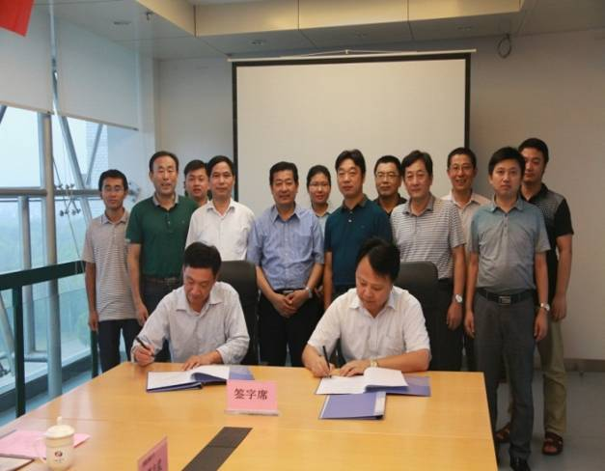
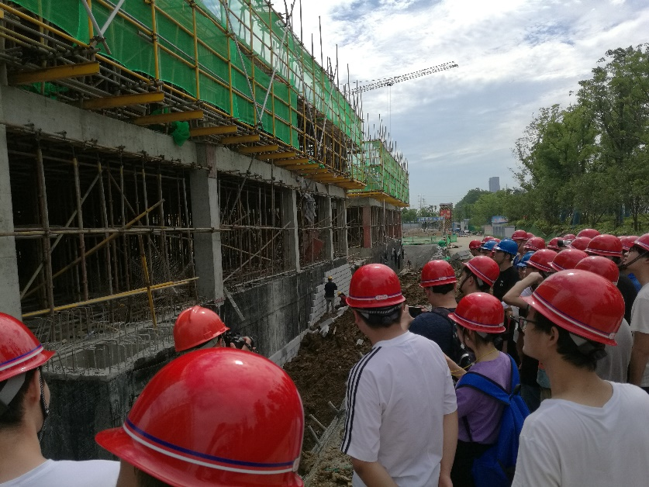
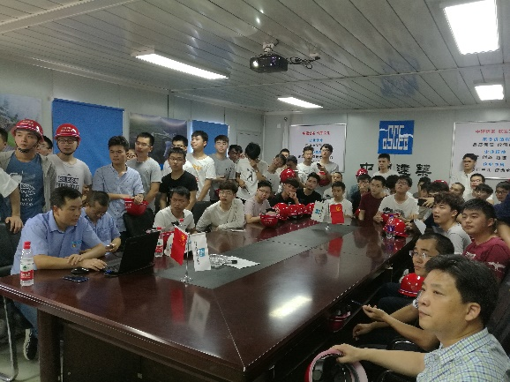
实践条件
与部分在皖央企、省属国有企业、大型民营企业达成实习基地协议；
实习基地能够满足200名学生实习需要。

Slide 9
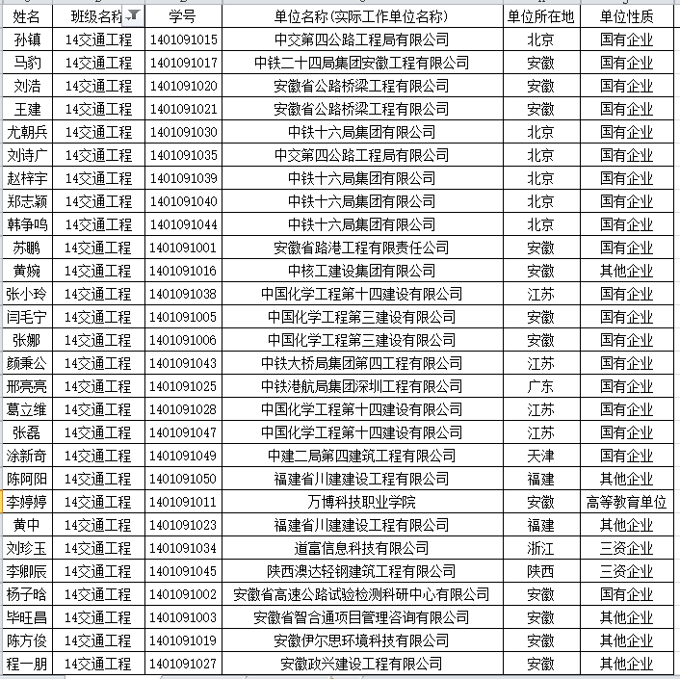
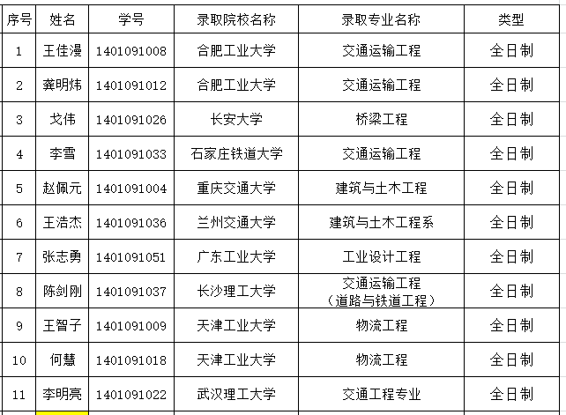
就业情况
就业率和就业质量均较高；考研率达15%；
与专业培养目标和专业特色吻合度较高；
充分体现了“地方性”的办学定位。

Slide 10

欢迎有志青年报考 合肥学院 交通工程专业！
二〇二一年 六月

